Slide 2
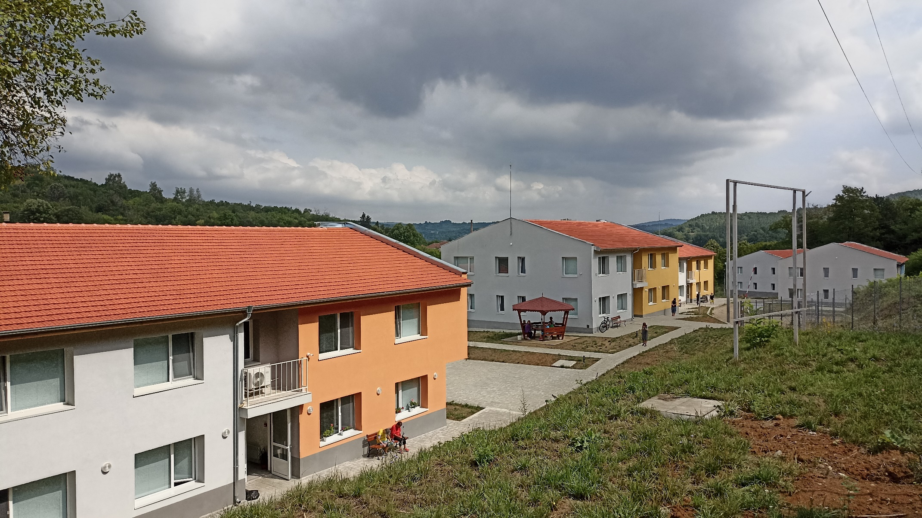

Slide 3
Реализацията на проекта ще създаде възможност за независим и достоен живот на хората с психични увреждания, посредством предоставяне на качествени, достъпни и ефективни междусекторни услуги за дългосрочна грижа, съобразени с реалните потребности на целевите групи.
На 01.07.2022 г. бяха разкрити новите социални услуги от резидентен тип в гр. Дряново - Център за грижа за лица с психични разстройства – 7 бр.
Седемте центъра са базирани в новопостроени по проект по ОПРР 2014-2020 седем двуетажни сгради, като всеки от тях е с капацитет от по 15 места. Съгласно Административния договор между Управляващия орган и Община Дряново, изпълнението на проекта трябва да продължи 22 месеца, в рамките на които да бъдат изпълнени 4 основни дейности:
Подготовка на процедури по ЗОП. Обзавеждане и оборудване;
Подготвителни дейности;
Обучение на персонала и супервизия;
Създаване и предоставяне на услуги в центрове за грижа за лица с психични разстройства

Slide 4
БЮДЖЕТ

Slide 5
ДЕЙНОСТ 1
Подготовка на процедури по ЗОП. Обзавеждане и оборудване.
В рамките на проекта са обзаведени и оборудвани 7 бр. Центъра за грижа за лица с психични разстройства.

Slide 6
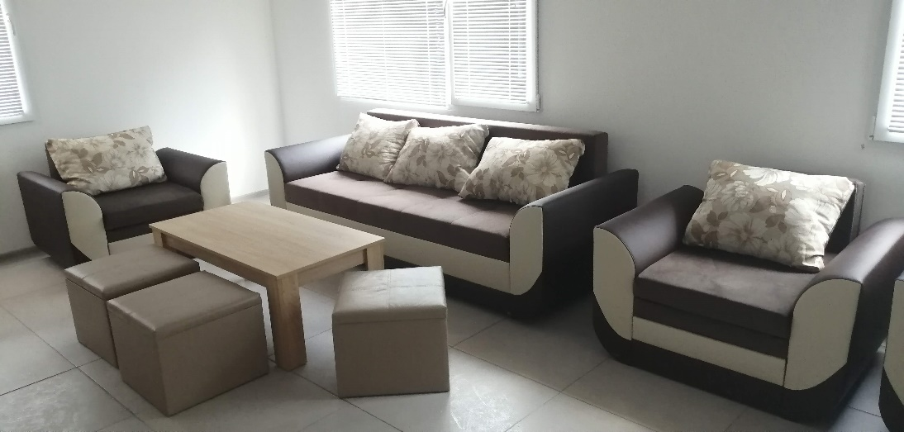
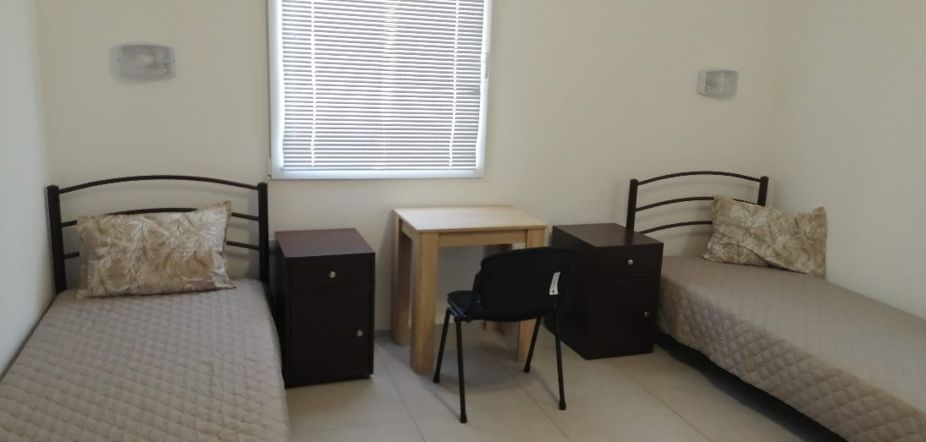
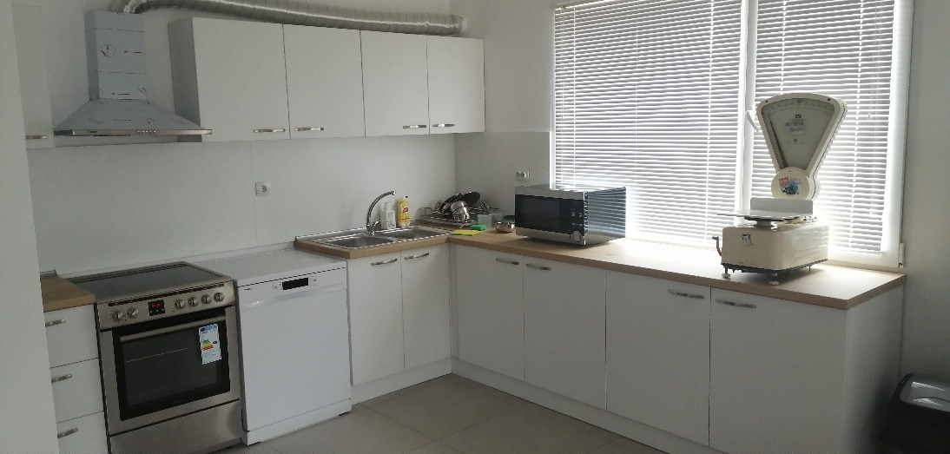
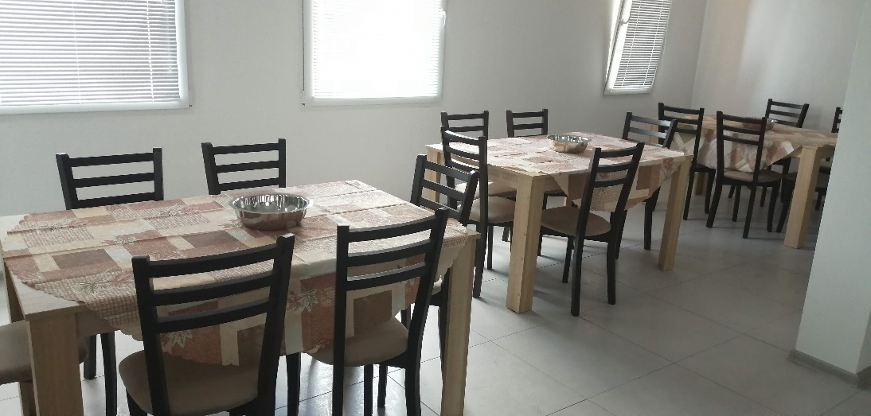

Slide 7
ДЕЙНОСТ 2
Подготвителни дейности
Разработени са вътрешни правила за функциониране на центровете за грижа и Процедура за подбор на персонала;
Нает е персонал за работа в центровете;
Наетите служители са преминали въвеждащо обучение за работа в резидентните услуги;
Поетапно се настаняват потребители в седемте центъра за грижа за лица с психични разстройства.
Към 30.08.2022 г. са настанени 63 лица. До 21.09.2022 г. се предвижда настаняването на още 26 лица, след което до запълване на капацитета на центровете за грижа в Дряново, ще бъдат насочени лица от ДПБ – Севлиево.

Slide 8
ДЕЙНОСТ 3
Обучение на персонала и супервизия
Проектът предвижда обучения и супервизия на персонала, както следва: - Въвеждащо обучение – в рамките на 3 дни – в първият месец след назначаване на персонала;
Надграждащо обучение - 2 дни - шести месец след
стартиране на услугите;
Индивидуална на всеки служител;
Групова супервизия - през 6-ти месец от
стартиране предоставянето на социални услуги и пред 12 месец от стартиране на социалните услуги.

Slide 9
ДЕЙНОСТ 4
Създаване и предоставяне на услуги в
Центрове за грижа за лица с психични разстройства
- Разкрита социална услуга "Център за грижа за лица с психични разстройства" - седем центъра с капацитет 15 места, общо 105 места.
- Сключени договори със 105 потребители.
- Провеждане на психосоциални дейности – трудова
рехабилитация, обучение в социална активност,
оползотворяване на свободното време и развлечения.
- Ползване на съпътстваща услуга - ЦСРИЛПРУИ.
- Осигуряване на възможности за водене на самостоятелен начин на живот на лица с психични заболявания.

Slide 10
ДЕЙНОСТ 4
Създаване и предоставяне на услуги в
Центрове за грижа за лица с психични разстройства
За функционирането на услугите са осигурени средства за:
работни заплати на персонала;
- работно облекло на персонала;
разходи за служба "Трудова медицина";
разходи за командировка;
разходи за материали и консумативи;
режийни разходи;
транспорт/наем на МПС/;
осигуряване на храна за потребителите – кетъринг;
материали за лична хигиена, почистване, дезинфекция.

Slide 11
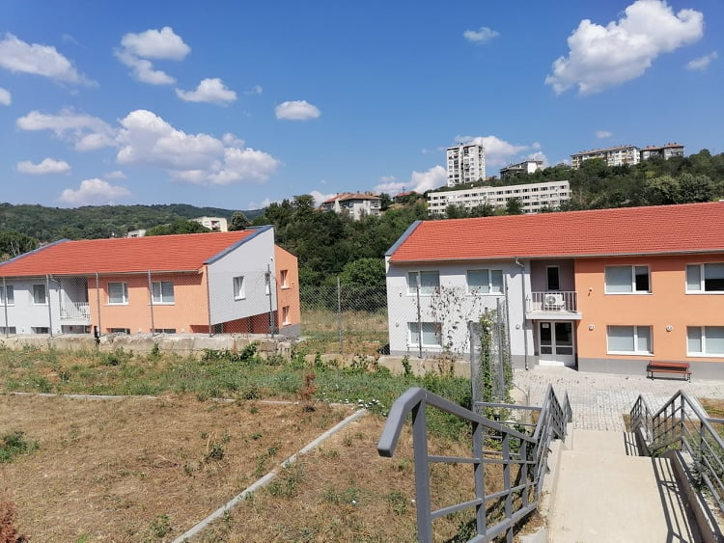
БЛАГОДАРИМ ЗА ВНИМАНИЕТО!

